Slide 1
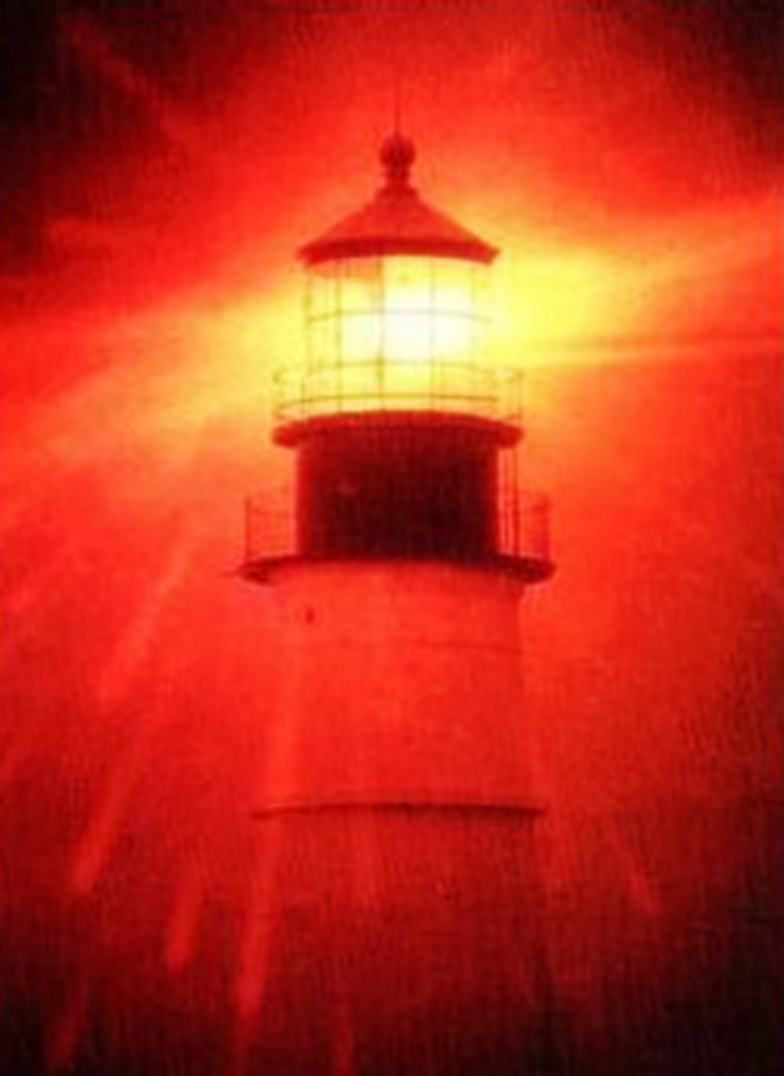
Só vale a pena por amor

Slide 2
O amor é o centro das ações de Deus
A “prática do amor na igreja é o grande desejo de Deus para nós.”

Slide 3
POR QUÊ?
?
?
?
?
?

Slide 4
HÁ TRÊS RAZÕES DADAS POR JESUS EM Jo 13:34-35 PARA NOS AMAR UNS AOS OUTROS

Slide 5
“Novo mandamento vos dou: que vos ameis uns aos outros; assim como Eu vos amei, que também vos ameis uns aos outros. Nisto conhecerão todos que sois Meus discípulos: se tiverdes amor uns aos outros.”

Slide 6
1ª
PORQUE ELE NOS DEU UM NOVO MANDAMENTO: “QUE VOS AMEIS.”
“Novo” mandamento: kainós = renovado.
Mandamento antigo, mas que deve ser renovado cada dia em nossa vida particular.
E a cada etapa da história da igreja.

Slide 7
É mandamento – imperativo – ordem.
Não para ser seguida por coação, imposição, mas pelo exemplo e Espírito de Jesus.
Jesus disse “filhinhos”, termo de carinho, (gr. tekna), usada única vez neste evangelho.

Slide 8
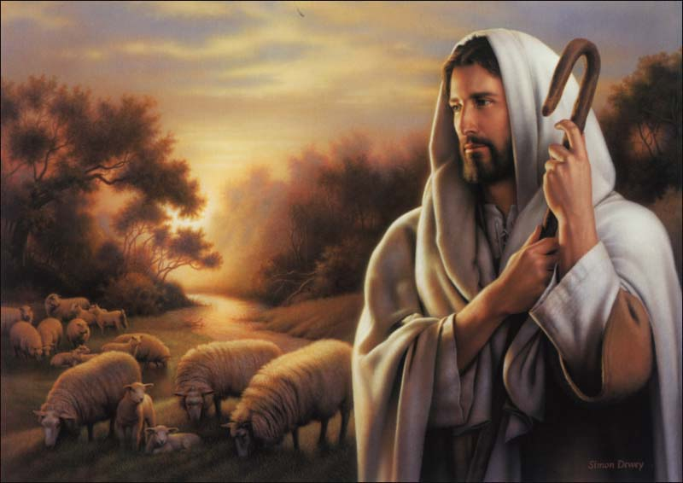
Foi Jesus quem deu.
Ele é nossa maior autoridade.
Ele é nosso maior exemplo.
Sua palavra é a de Deus para nós.

Slide 9
MAS, ALÉM DE MANDAMENTO, A SEGUNDA RAZÃO PARA CULTIVAR O AMOR NA IGREJA É QUE ESTE É O GRANDE DESEJO DE JESUS.

Slide 10
2ª
“COMO EU VOS AMEI, AMAI-VOS”.
Agradar a Jesus é tudo.
Seu desejo é o nosso melhor.
Quando há amor tudo é bom, colorido, saboroso, agradável.
Sem amor tudo é chato, preto e branco, insosso, tudo é desgosto.
O amor ilumina a vida.

Slide 11
O objeto do amor são os irmãos.
Uma prova tangível da salvação é amar os irmãos (1Jo 3:14).
Os dois grandes mandamentos (Mat. 19) devem ser vividos juntos.
Nem sempre é fácil amar.

Slide 12
O Parâmetro, Modelo é Jesus.
“como eu” – O melhor e irrepreensível exemplo – Jesus Cristo.
O pastor, anciãos e oficiais podem falhar. Mesmo o mais consagrado crente.
Devemos imitar os outros quando acertam e ser tolerantes quando erram.
Jesus é o modelo sem altos e baixos .

Slide 13
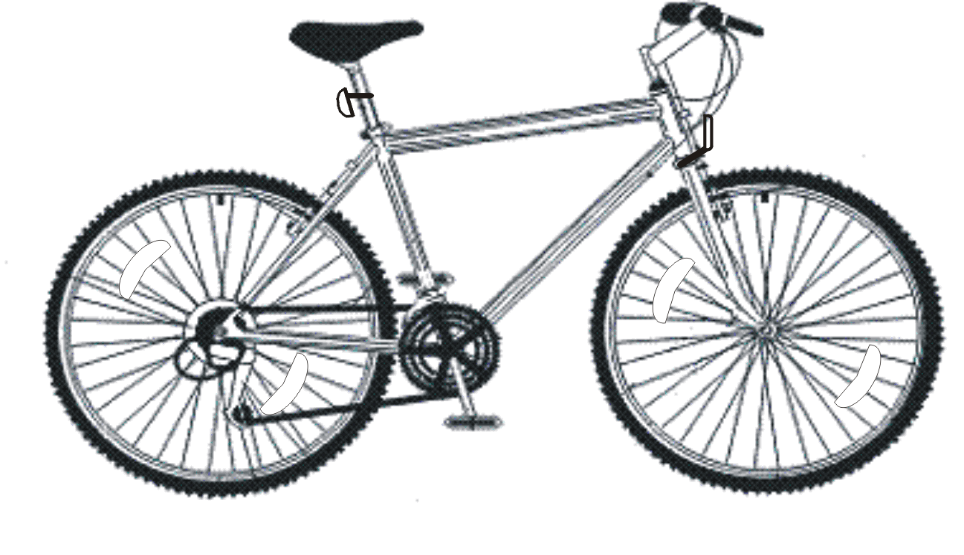

Slide 14
3ª
O DESAFIO - “NISTO CONHECERÃO QUE SOIS MEUS DISCÍPULOS: SE TIVERDES AMOR UNS AOS OUTROS”
Este é o maior desafio da igreja
Amar uns aos outros é a maior prova do discipulado.

Slide 15
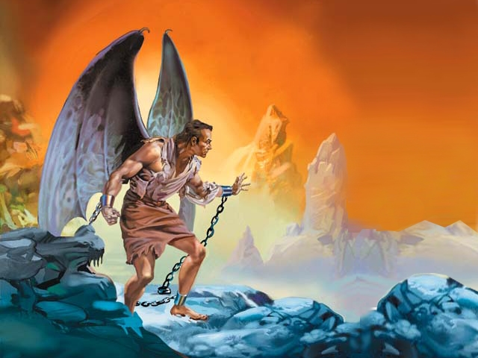
Ninguém se salva por mera informação.

Slide 16
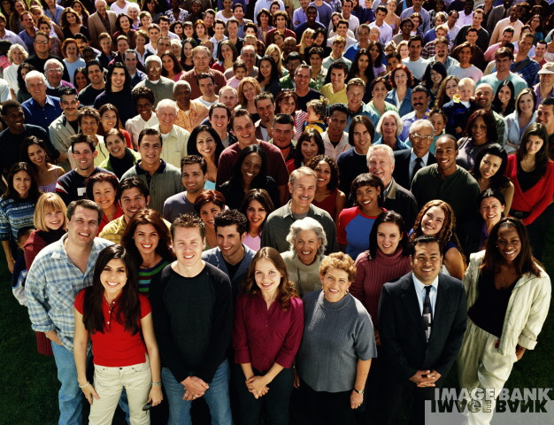
Amar é a maior prova para convencer os descrentes.

Slide 17
Amar os irmãos é a credencial do crente e da igreja de que seguem a Cristo.

Slide 18
João 13:34, 35 diz que “devemos nos amar uns aos outros”. Esse é o grande desejo de Deus para nós.
Essa passagem expressa o mandamento e o desejo de Jesus para nós, Seu povo.
Também, “amar uns aos outros” é a única forma de convencer o mundo, de fato, de que somos discípulos de Cristo.
Esse é o grande desafio da igreja: provar que somos de Jesus, não apenas com grandes feitos, mas principalmente com numerosas ações de amor em tudo o que fazemos.
Se nossas ações são feitas por amor, então sabemos que “passamos da morte para a vida”.

Slide 19
“Por que sem amor nada que
fazemos tem valor algum”.
I Cor. 13

Slide 20
A “prática do amor na igreja é o grande desejo de Deus para nós.”

